Slide 1
МАОУ «СРЕДНЯЯ ОБЩЕОБРАЗОВАТЕЛЬНАЯ ШКОЛА №6
имени Героя России С.Л.Яшкина» г.Перми
Директор – Соколова Галина Анатольевна
Председатель - Широкова Галина Егоровна

Slide 2
Движение – радость,
движение – сила!
Движение здоровьем нас наделило!
Дерзайте! Стремитесь!
Вершины Берите!
В движении счастье своё обретите!

Slide 5
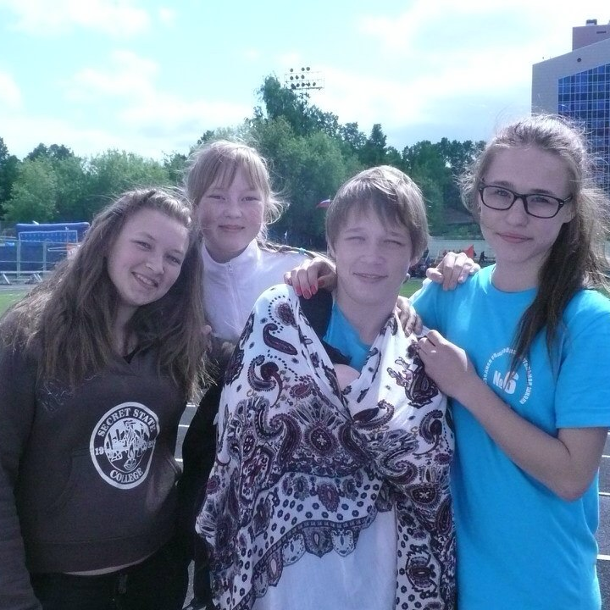
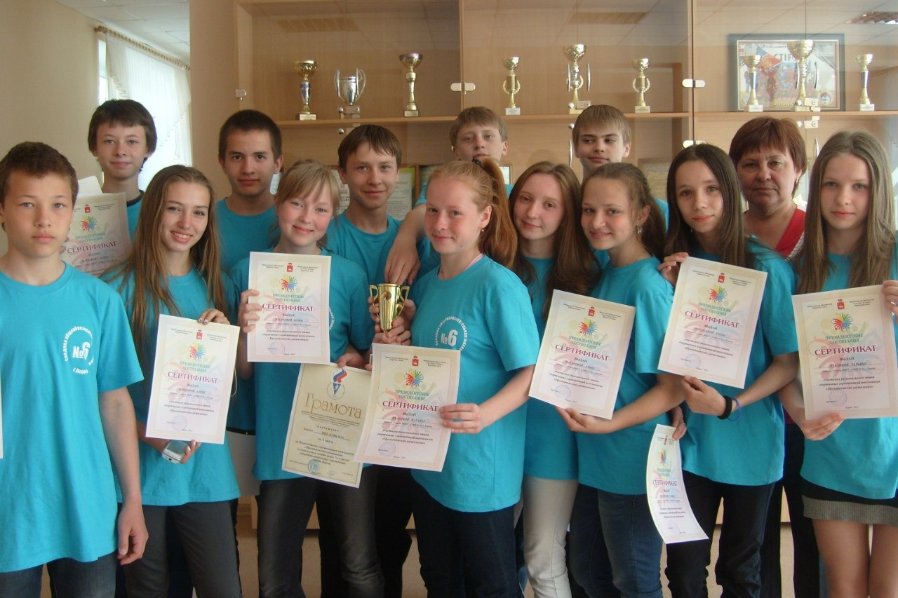

Slide 6
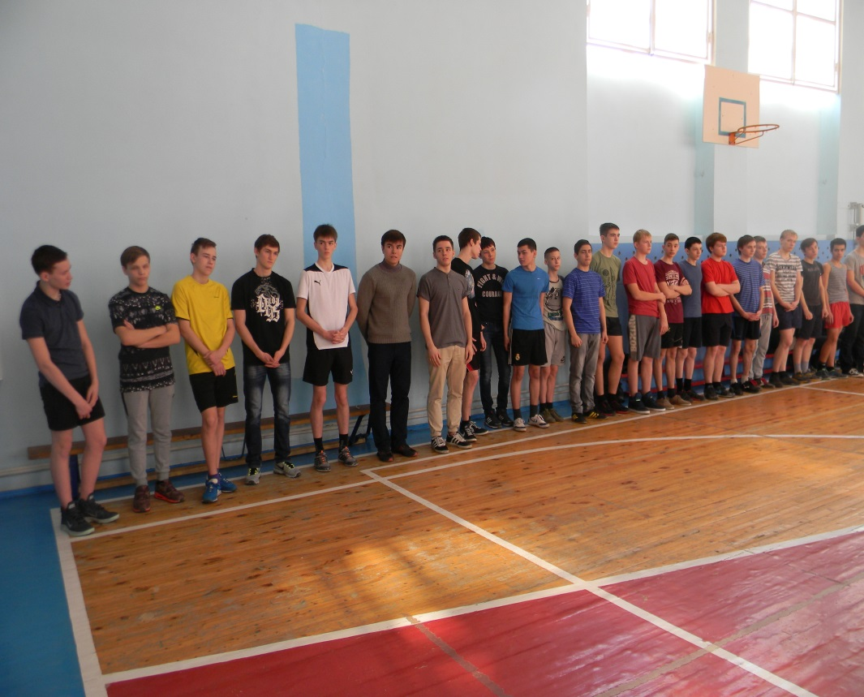
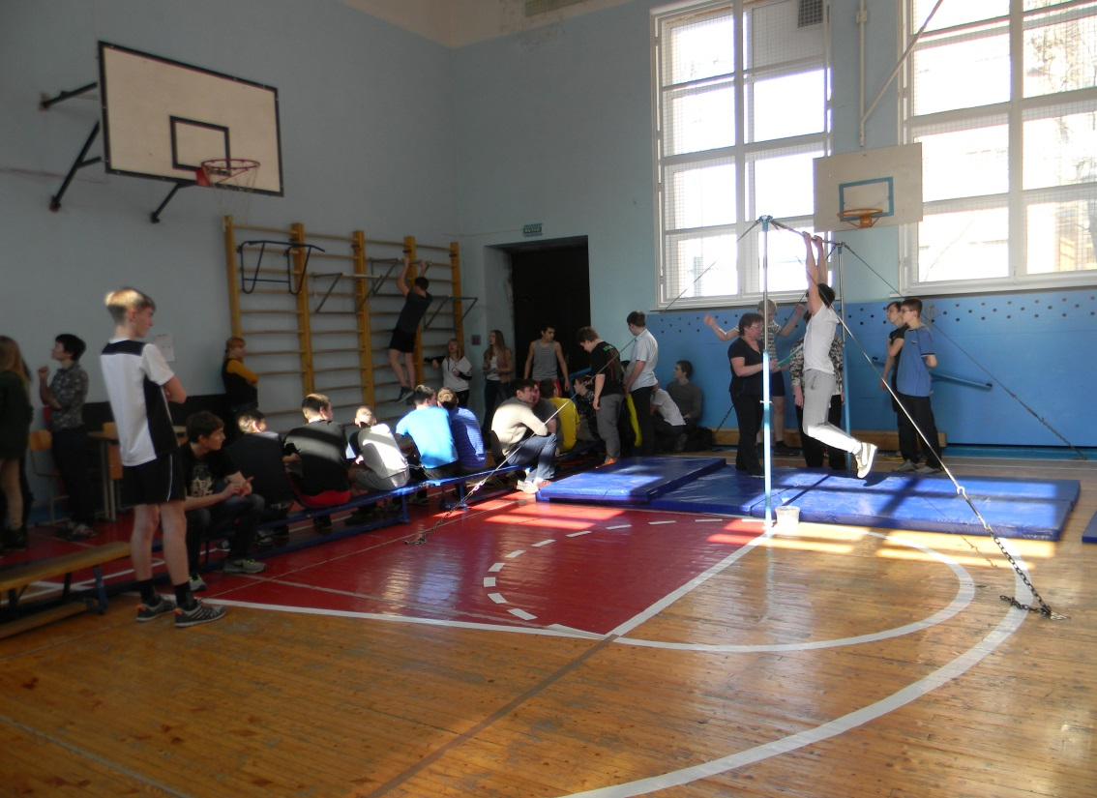

Slide 7
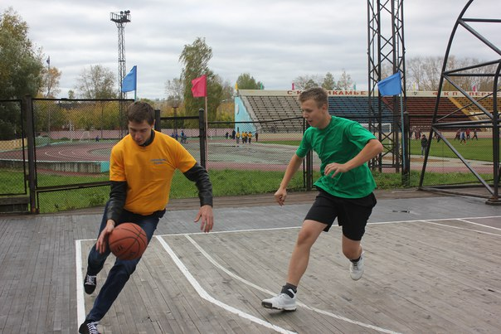

Slide 9
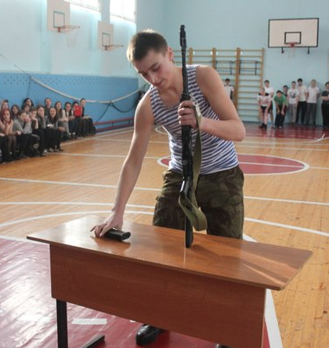
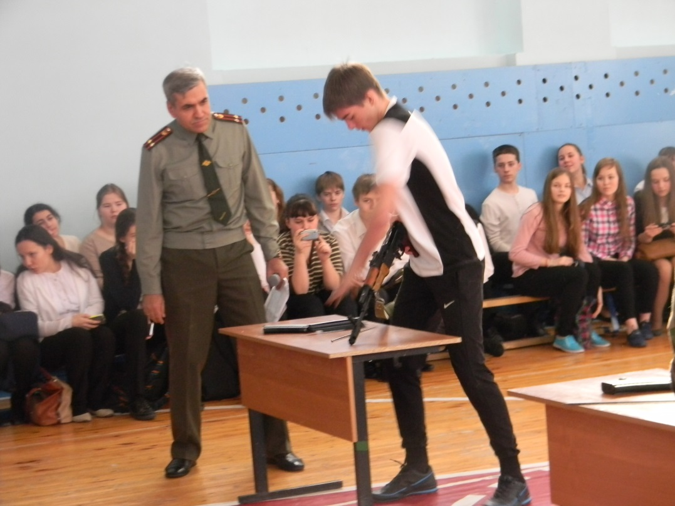

Slide 10
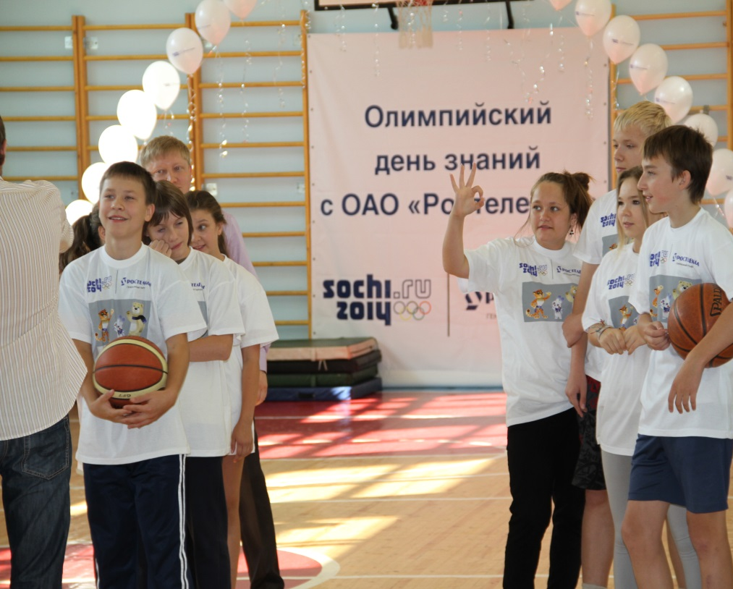
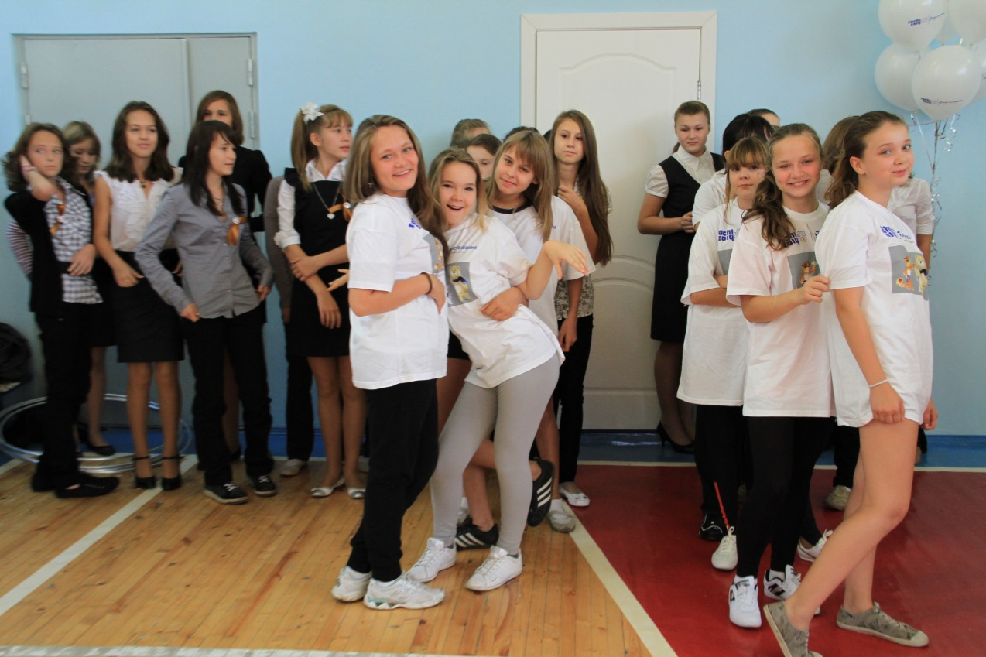

Slide 12
Спасибо за внимание!

